Slide 1
Работа с камнями как один из способов арт-терапии
Боровикова Светлана Вячеславовна,
педагог-психолог
ГОУ ЯО «Ярославская школа №38»

Slide 2
Показания для применения игр с камушками:
трудности в общении;
• коррекция и профилактика конфликтности, замкнутости, тревожности;
• невротические и эмоциональные расстройства;
• развитие собственного представления о себе;
развитие мелкой моторики;
релаксация.

Slide 3
Преимущества:
дети, обычно отказывающиеся от заданий, с удовольствием выполняют упражнения с камнями на развитие психомоторики;
задействование сенсорного канала восприятия позволяет переключить доминирующий очаг возбуждения, что способствует эмоциональной регуляции, расслаблению;
контроль над процессом творческой деятельности: возможность в любой момент изменить созданный продукт творчества;

Slide 5
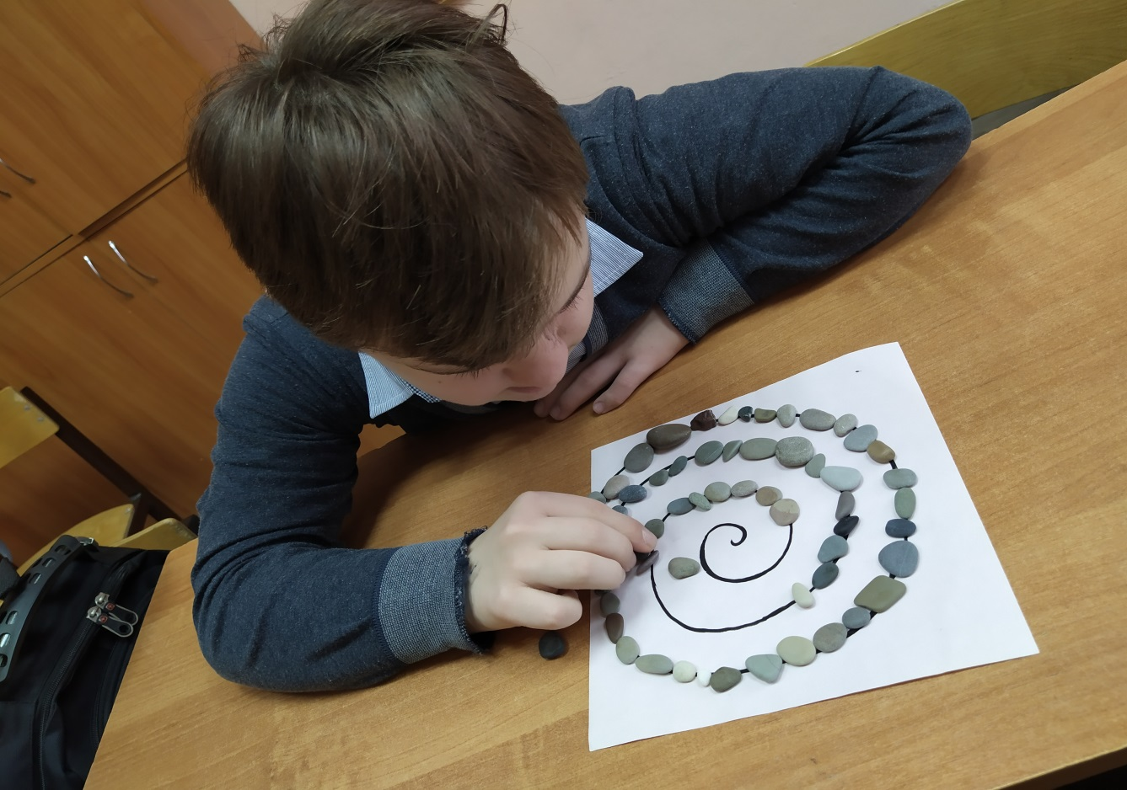
Игры на развитие психомоторики:
«Разложи камушки», «Создай каменную картину», «Волшебный камушек», «Балансирующие камни», «Остров сокровищ»

Slide 7
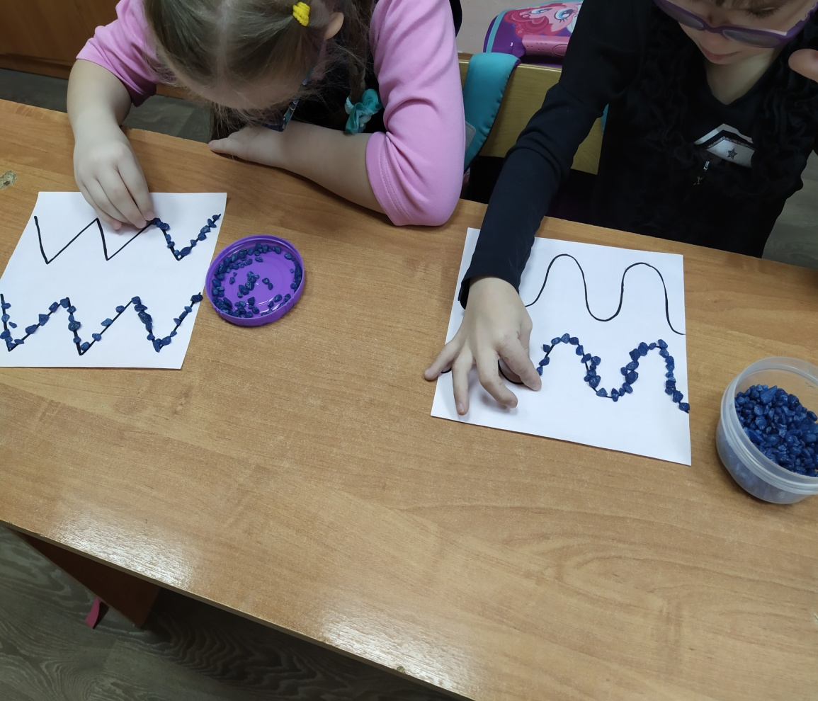
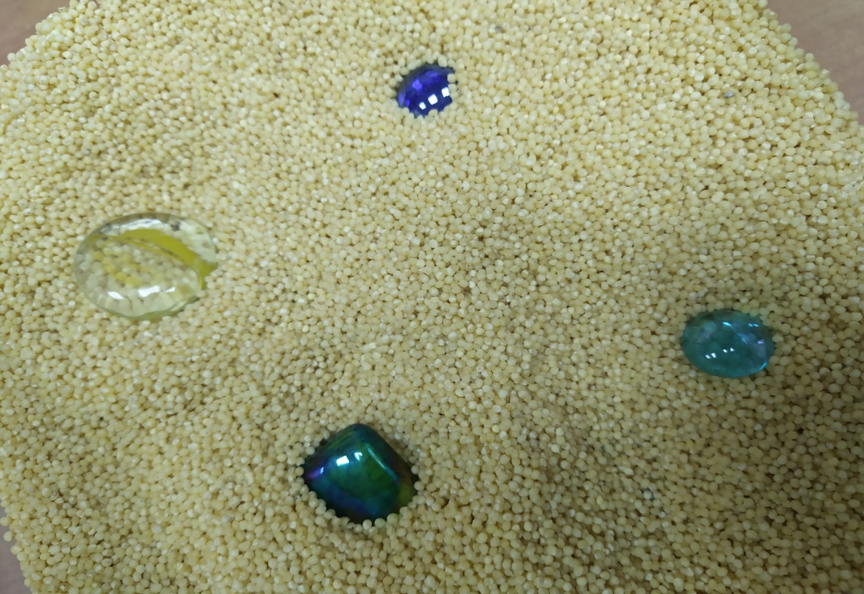

Slide 9
Формы работы с детьми
«Релаксация»: знакомство с материалом, спонтанная игра, выбор наиболее отзывающихся камушков. Фокусировка внимания на сенсорных ощущениях способствует эмоциональной регуляции.
«Инсталляция-сказка»: создание композиции из камушков в предложенном пространстве. В зависимости от контекста арт-терапевтического процесса, инсталляция может создаваться в песочнице, круглой тарелке, на различных цветовых фонах.

Slide 10
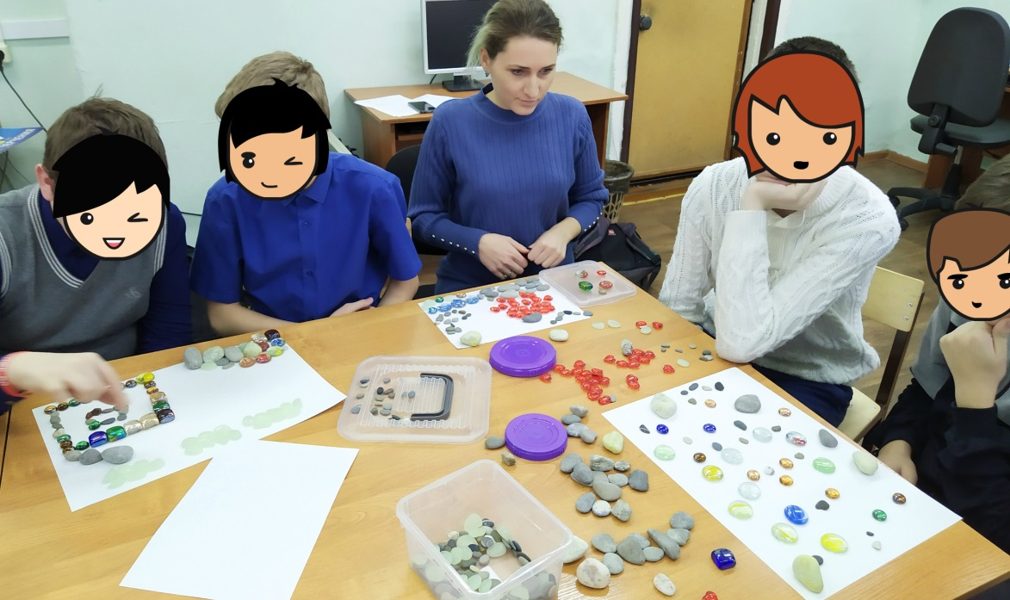

Slide 11
Формы работы детьми
Игра «Остров сокровищ»: ребенку предлагается закопать камушки–сокровища в песочнице и отправиться на поиски сокровищ;
«Театр прикосновений»: групповая форма релаксации, при осуществление сенсорного взаимодействия, раскладывая на теле различные камушки (при трудностях в общении, на сплочение коллектива);

Slide 12
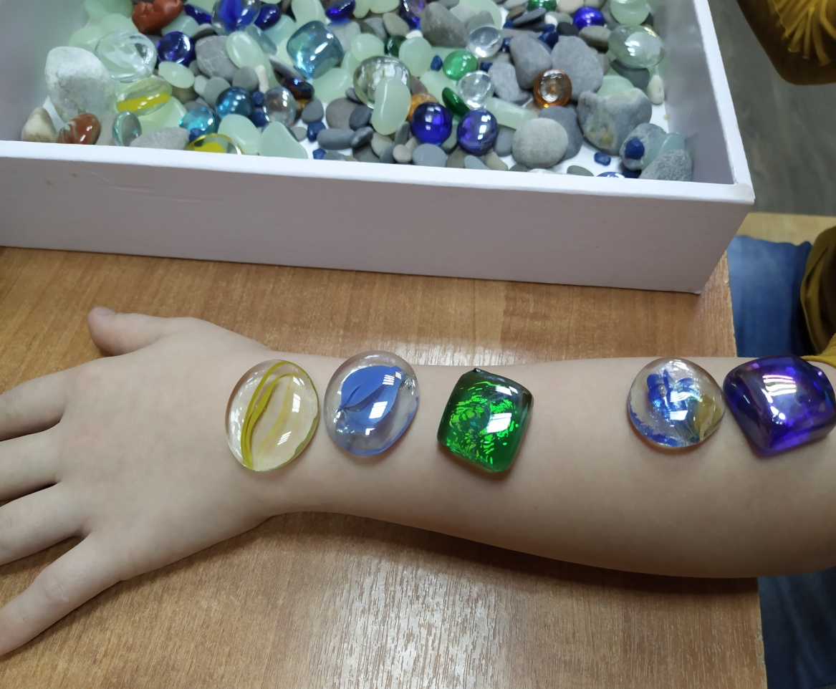

Slide 13
Работа с эмоциями

Slide 14
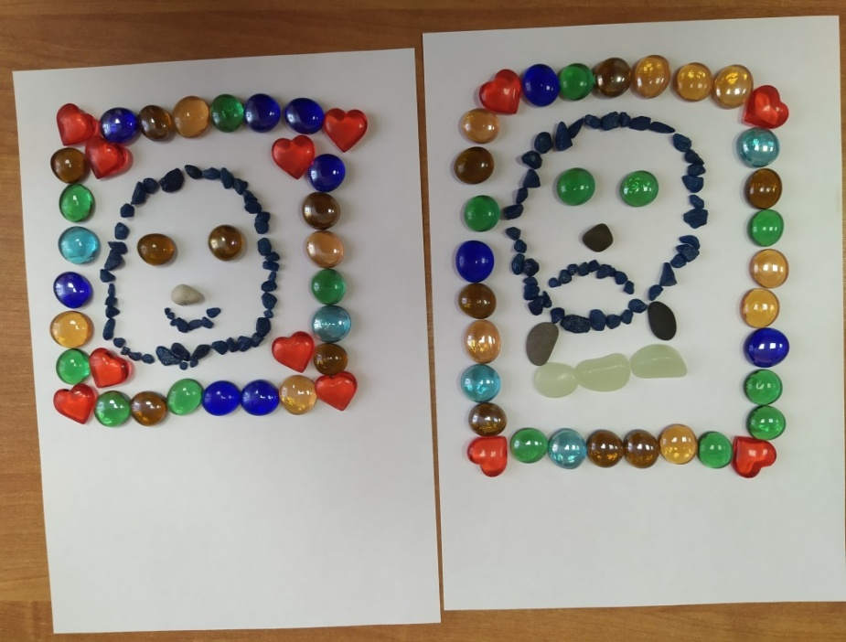

Slide 15
Спасибо за внимание!

